Slide 1
Aardrijkskunde
Omgaan met natuurlijke hulpbronnen Examenvragen

Slide 2
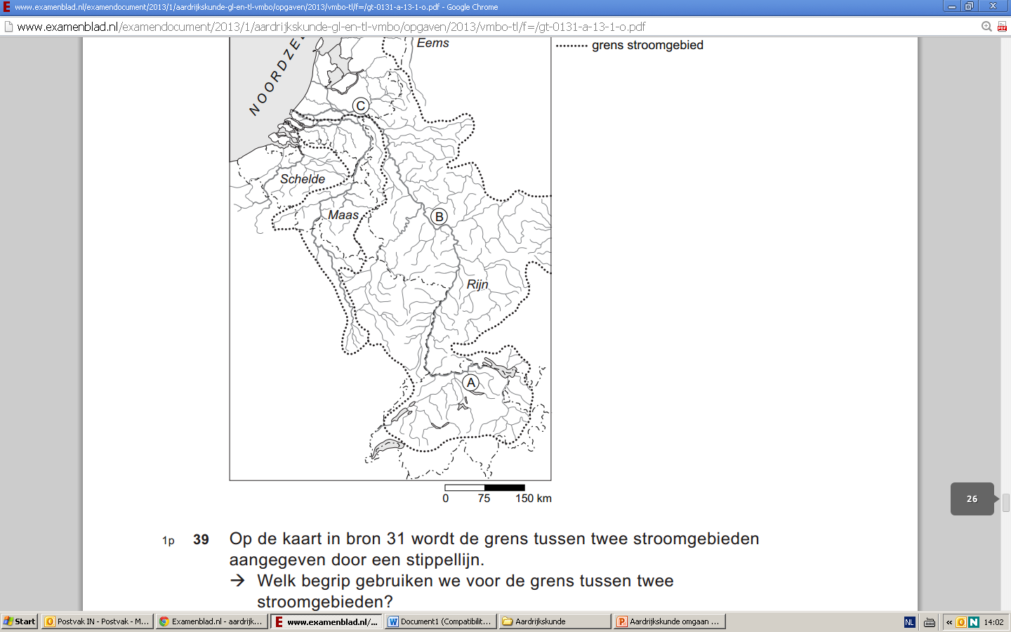
Vraag 1

Slide 3
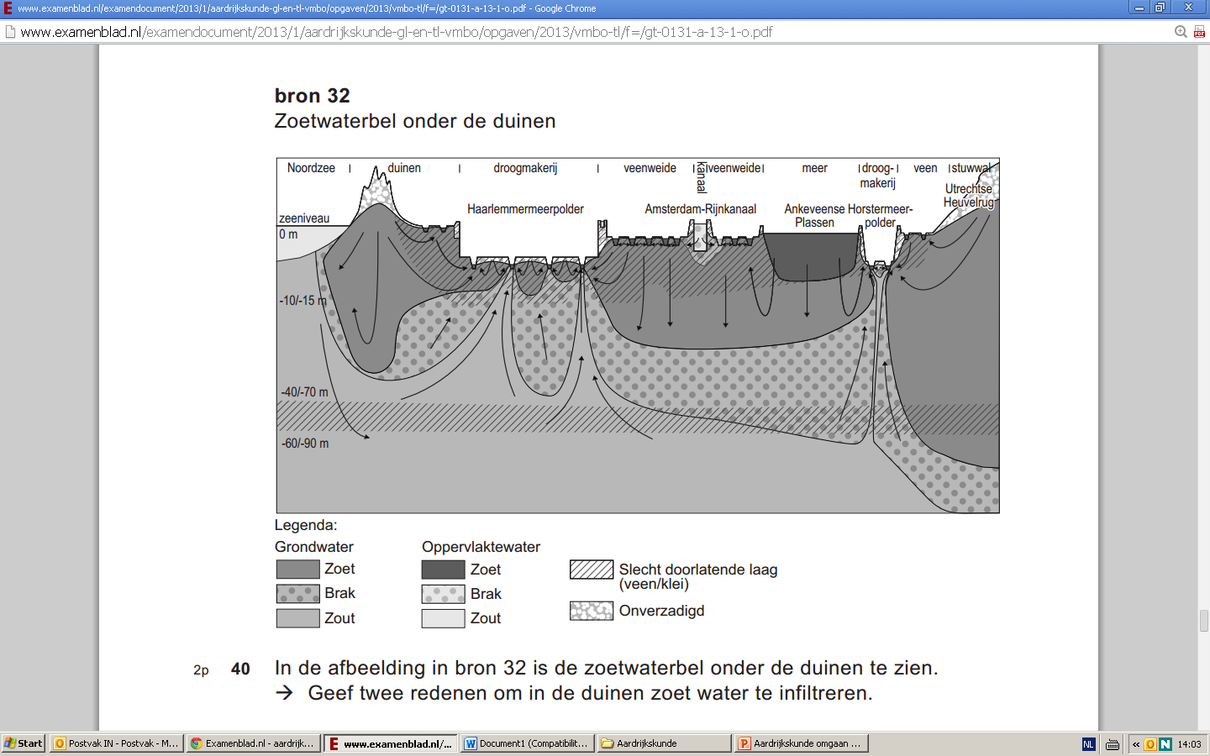
Vraag 2

Slide 4
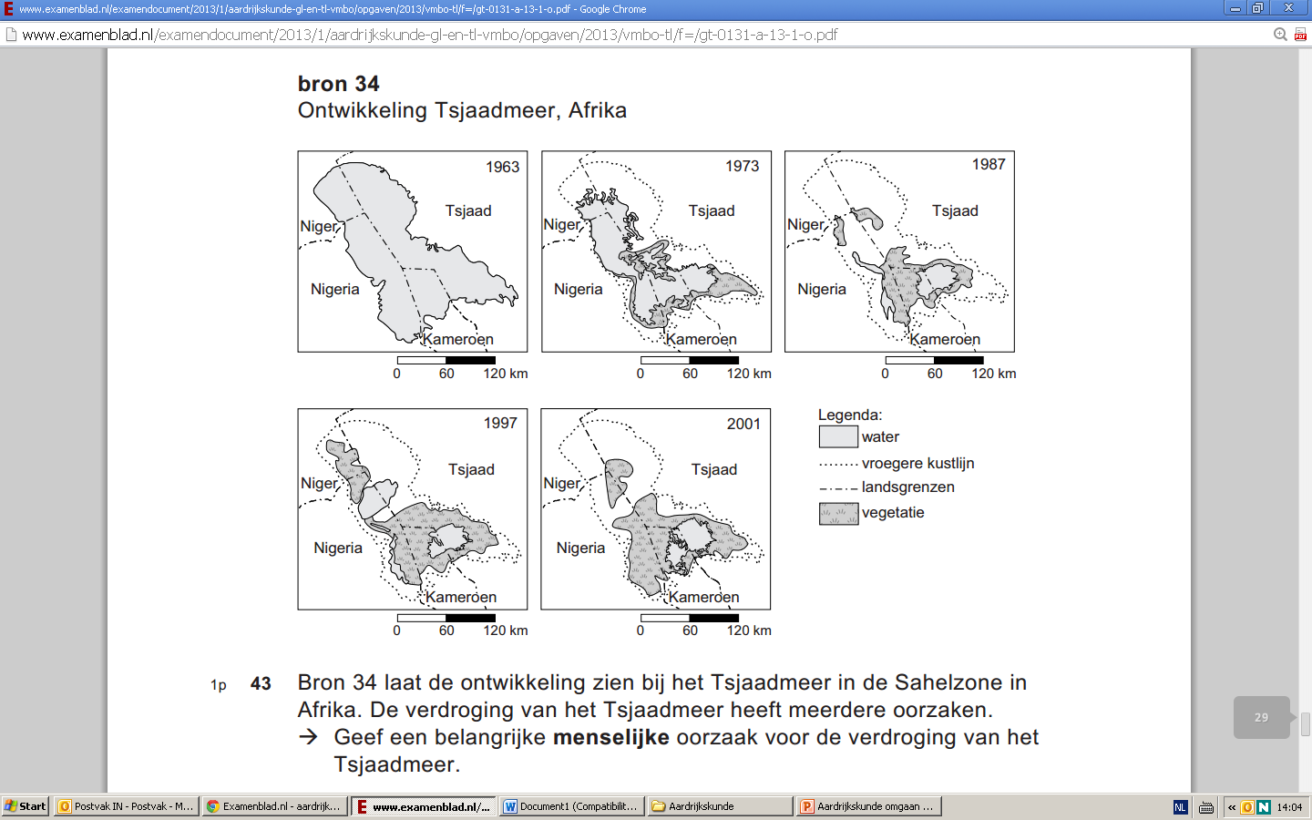
Vraag 3

Slide 5
Vraag 4

Slide 6
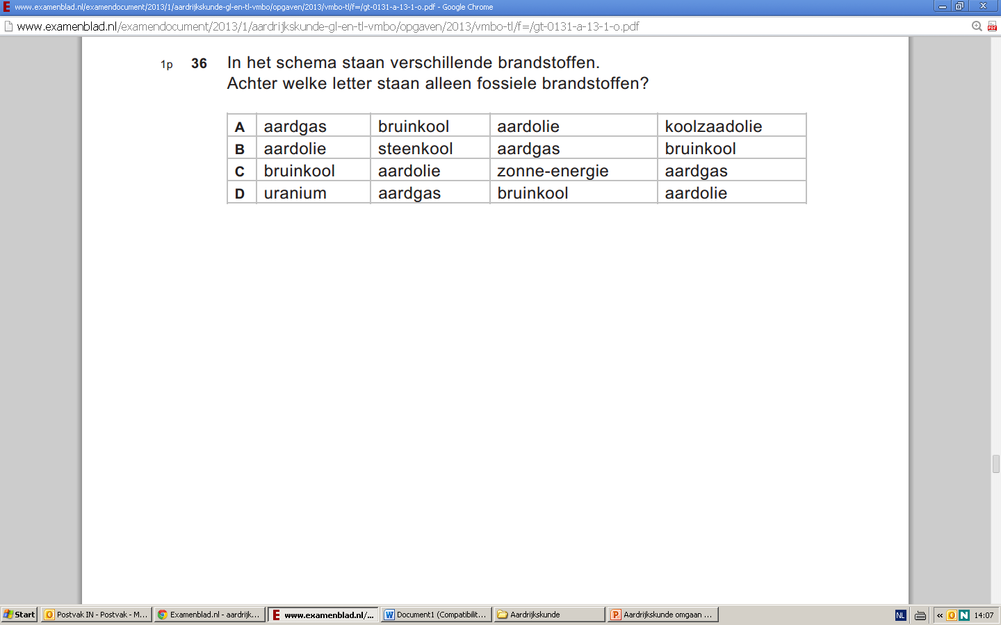
Vraag 5

Slide 7
Vraag 1

Slide 8
Antwoord
1. Grens tussen twee stroomgebieden:
Waterscheiding

Slide 9
Vraag 2

Slide 10
Antwoord
2. − Infiltratie zorgt voor een voorzuivering van het drinkwater.
− Infiltratie gaat verzilting / opdringend zout water tegen.
− Door infiltratie wordt verdroging van de duinen tegengegaan.
− Door infiltratie wordt de zoetwaterbel aangevuld en daardoor komt de drinkwatervoorziening van Noord- en Zuid-Holland niet in gevaar.

Slide 11
Vraag 3

Slide 12
Antwoord
3. Voorbeelden van een juiste menselijke oorzaak zijn:
− intensievere landbouw
− irrigatie van landbouwgrond
− toename wateronttrekking door toegenomen bevolking langs de oevers van het meer
− aanleg van dammen

Slide 13
Vraag 4

Slide 14
Antwoord
4. letter A
Hier is het grondwater brak en dus niet geschikt voor drinkwater.

Slide 15
Vraag 5

Slide 16
Antwoord
5. B

Slide 17
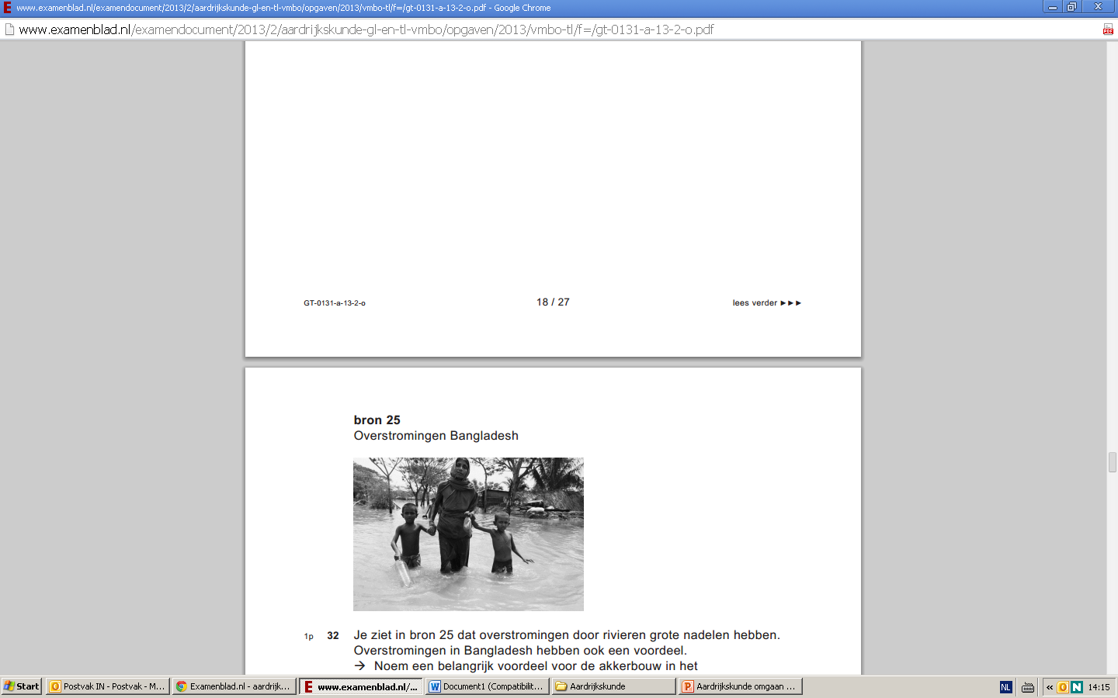
Vraag 6

Slide 18
Vraag 7
Bangladesh heeft jaarlijks met overstromingen te maken.
- Geef eerst een natuurlijke oorzaak voor deze overstromingen.
- Geef vervolgens een menselijke oorzaak voor deze overstromingen.

Slide 19
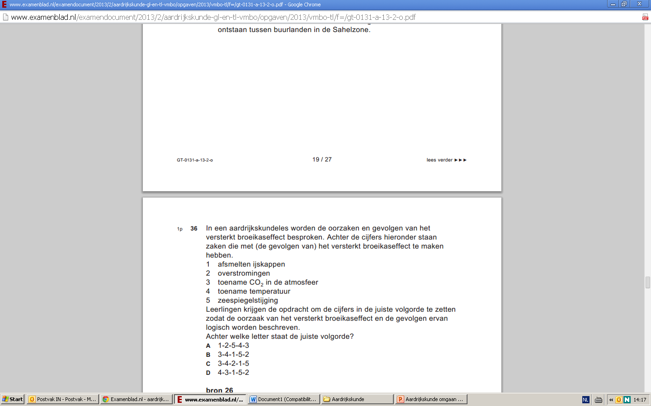
Vraag 8

Slide 20
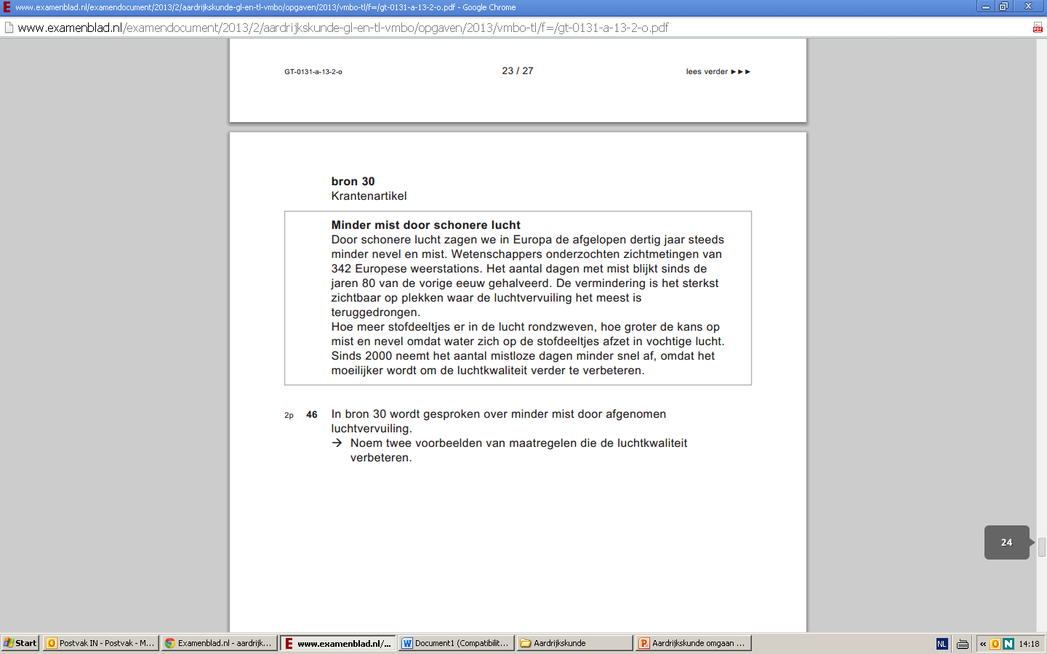
Vraag 9

Slide 21
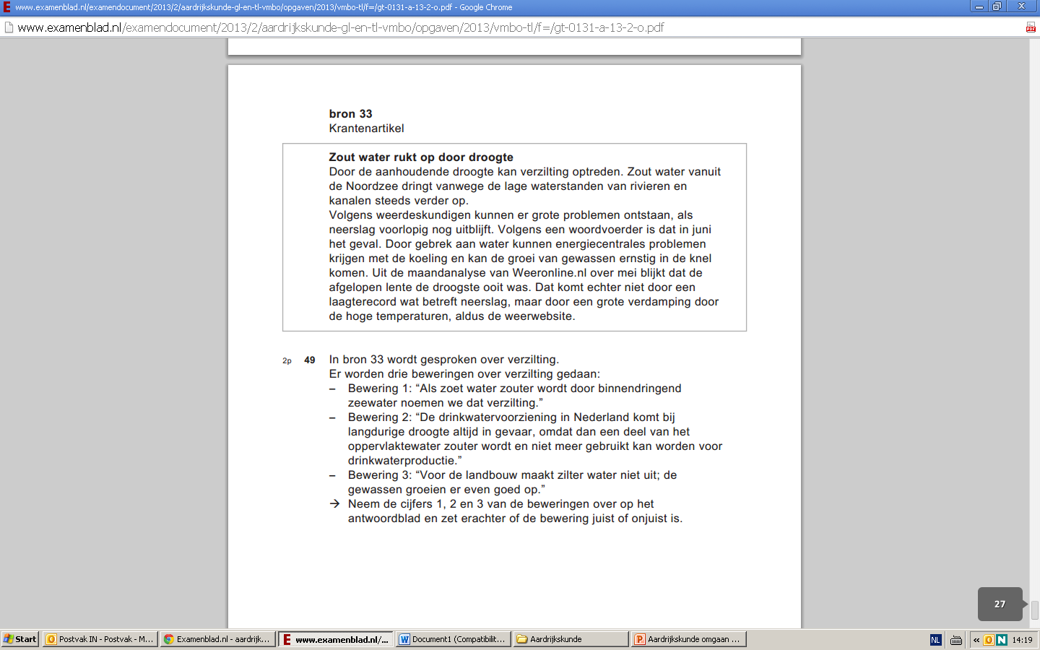
Vraag 10

Slide 22
Vraag 6

Slide 23
Antwoord
6. bij een overstroming vruchtbaar slib wordt afgezet.

Slide 24
Vraag 7
Bangladesh heeft jaarlijks met overstromingen te maken.
- Geef eerst een natuurlijke oorzaak voor deze overstromingen.
- Geef vervolgens een menselijke oorzaak voor deze overstromingen.

Slide 25
Antwoord
7. Voorbeelden van een juiste natuurlijke oorzaak zijn: 1
− Tijdens natte moessonperiode / warme periode vallen veel
moessonregens (nog versterkt door de stuwingsregens vanuit de
Himalaya richting het deltagebied).
− Tropische cyclonen veroorzaken vloedgolven aan de kust / stuwen
water in de riviermonding op.
• Voorbeelden van een juiste menselijke oorzaak zijn: 1
− Het (dichtbevolkte, vruchtbare) deltagebied is onvoldoende
beveiligd met dijken / Er is te weinig geld om dijken aan te leggen. /
Er is weinig technische kennis over dijkaanleg.
− Ontbossing (waardoor de piekafvoer toeneemt).
− Minder waterbergend vermogen van de rivieren door afgezet
erosiemateriaal in de bedding.

Slide 26
Vraag 8

Slide 27
Antwoord
8. B

Slide 28
Vraag 9

Slide 29
Antwoord
9. Voorbeelden van juiste antwoorden zijn twee van de volgende:
− sterk vervuilende fabrieken sluiten
− overstappen op schonere auto’s
− gebruik van roetfilters
− filters op schoorstenen van fabrieken plaatsen
− strengere milieuwetgeving10. 49

Slide 30
Vraag 10

Slide 31
Antwoord
10. 1 = juist
2 = onjuist
3 = onjuist
indien drie antwoorden juist 2
indien twee antwoorden juist 1
indien één antwoord juist 0

Slide 32
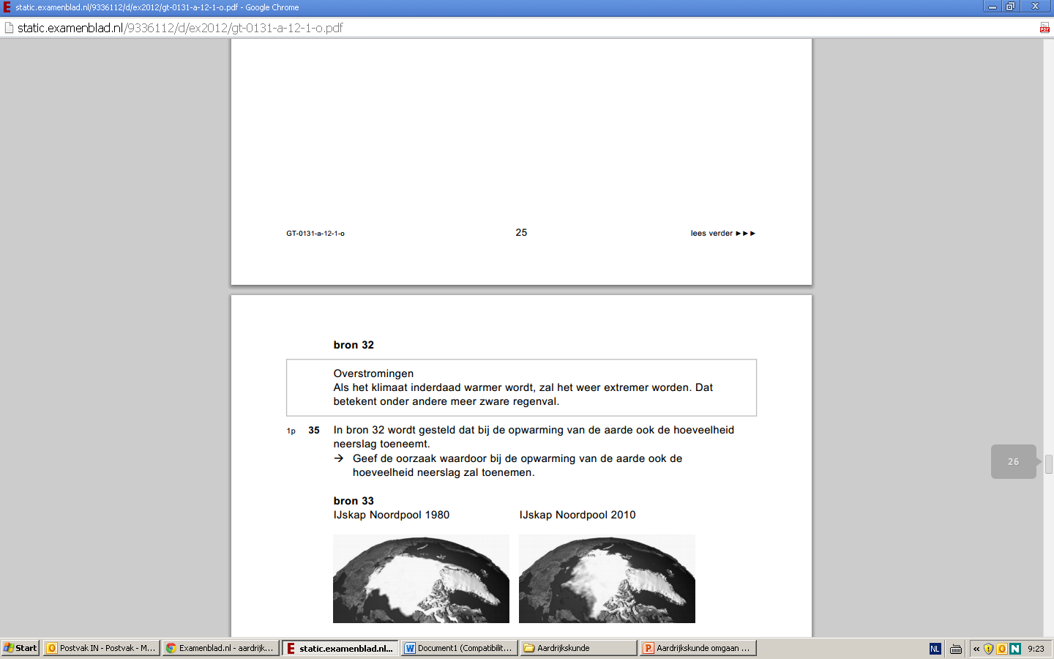
Vraag 11

Slide 33
Vraag 12
Smeltende ijskappen op aarde kunnen eventueel een gevaar voor Nederland vormen. Het smelten van de ijskappen op Antarctica vormt wel een gevaar voor
Nederland, maar het smelten van het Noordpoolijs niet.
Geef een argument waarom het smelten van het ijs op Antarctica wel een gevaar vormt voor Nederland en het smelten van het Noordpoolijs niet

Slide 34
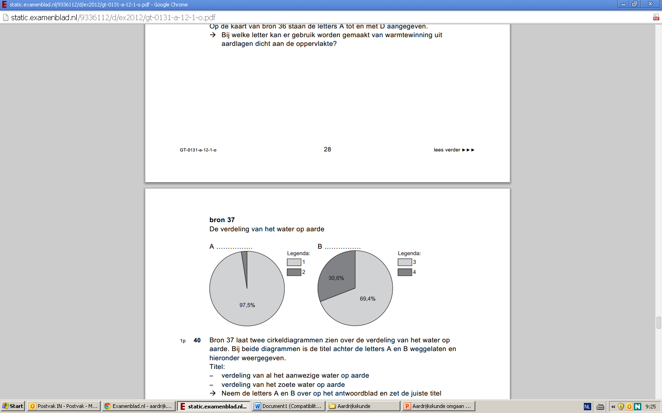
Vraag 13

Slide 35
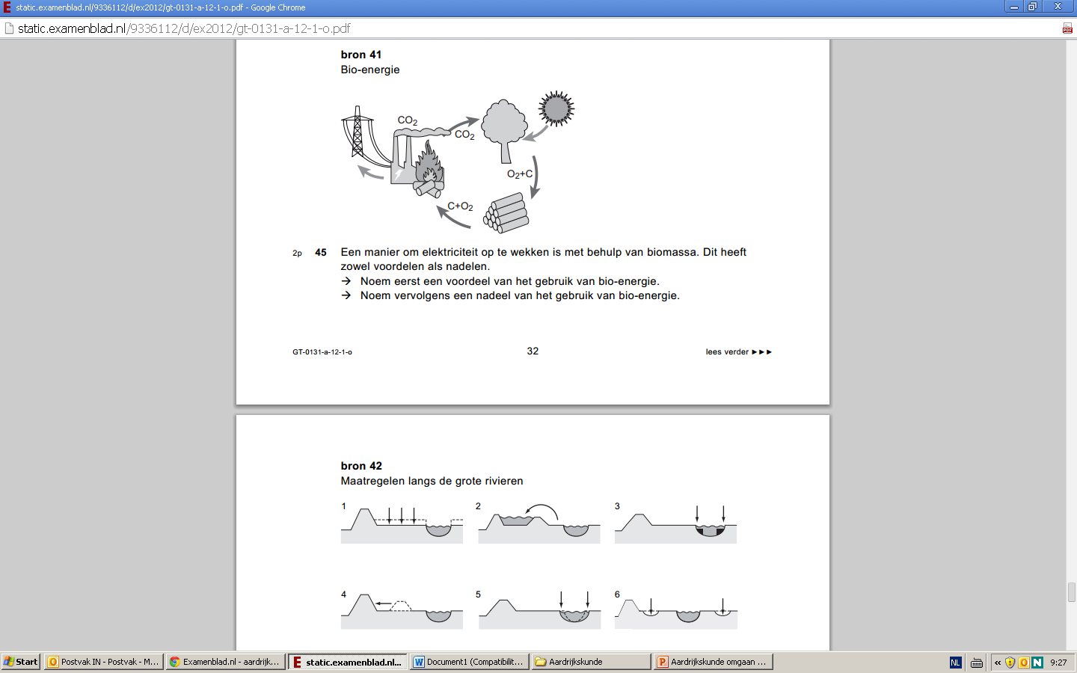
Vraag 14

Slide 36
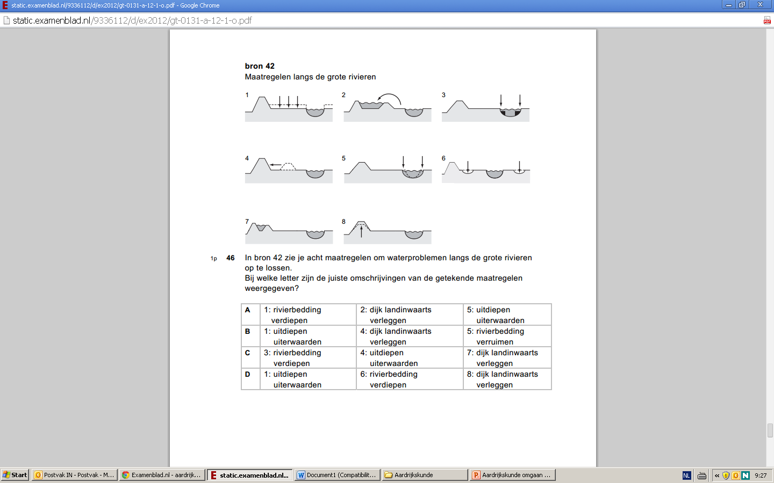
Vraag 15

Slide 37
Vraag 11

Slide 38
Antwoord 11
Uit het antwoord moet blijken dat bij een hogere temperatuur meer water zal kunnen verdampen (en doordat er meer waterdamp in de atmosfeer zit, zal er ook meer regen vallen).

Slide 39
Vraag 12
Smeltende ijskappen op aarde kunnen eventueel een gevaar voor Nederland vormen. Het smelten van de ijskappen op Antarctica vormt wel een gevaar voor
Nederland, maar het smelten van het Noordpoolijs niet.
Geef een argument waarom het smelten van het ijs op Antarctica wel een gevaar vormt voor Nederland en het smelten van het Noordpoolijs niet

Slide 40
Antwoord 12
Uit het antwoord moet blijken dat het smelten van het landijs op Antarctica zorgt voor stijging van de zeespiegel (en het Noordpoolijs is bevroren zeewater). http://www.youtube.com/watch?v=dPOT5TRRL3E

Slide 41
Vraag 13

Slide 42
Antwoord 13
A = verdeling van al het aanwezige water op aarde
B = verdeling van het zoete water op aarde

Slide 43
Vraag 14

Slide 44
Antwoord 14
• Voorbeelden van een voordeel zijn: 1
− Bio-energie is duurzamer dan fossiele energie.
− Veel biomassa is afval (bijvoorbeeld groente- en tuinafval).
− Biomassa is geen eindige bron.
− Gebruik van bio-energie leidt tot minder uitstoot van broeikasgassen
(zoals CO2) dan verbranding van fossiele brandstoffen.
• Voorbeelden van een nadeel zijn: 1
− Door bio-energie is er minder landbouwgrond voor voedselproductie
beschikbaar.
− Bij bio-energie wordt hout verbrand en komt er koolstofdioxide (CO2)
vrij.
− Om energie op te wekken worden bomen gekapt / om energie op te
wekken verdwijnt er bos.

Slide 45
Vraag 15

Slide 46
Antwoord
15. B

